Slide 1
Nomenclature des molécules organiques

Slide 2
I. GENERALITES SUR LA MODELISATION DES MOLECULES.

Slide 3
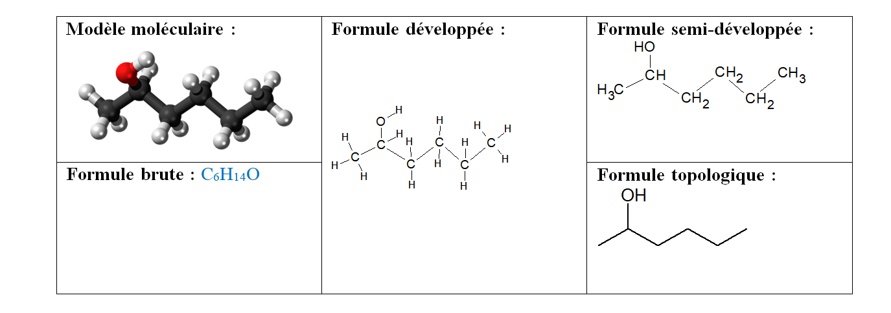
Exemple 1 :

Slide 4
Exemple 2 :

Slide 5
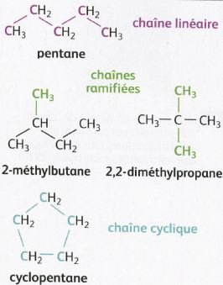
II. Squelette carboné d’une molécule
La chaîne carbonée peut être :
-linéaire
-ramifiée
-cyclique

Slide 6
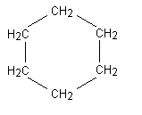



Différentes catégories de chaînes carbonées
Représentation semi-développée de la molécule
Chaîne …
Cyclique et ramifiée
linéaire
Cyclique
Ramifiée

Slide 7

Chaîne principale
C’est la chaîne carbonée la plus longue.
Attention : elle doit obligatoirement contenir l’atome de C fonctionnel).
5 C dans la chaîne ppale → Pent
7 C dans la chaîne ppale → Hept

Slide 8
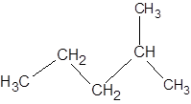

Comparaison de 2 molécules
Points communs :
-même formule brute C6H14 : ces 2 molécules sont isomères
-chaîne ramifiée
-même chaîne ppale
Différences :
-position de la ramification sur la chaîne principale
→ Nom différent

Slide 9






2) IDENTIFICATION DES SUBSTITUANTS
Molécules
Rep. topologique
Nombre de ramifications et groupes alkyles correspondant
1 ramification éthyle
1 ramification méthyle
1 ramification éthyle
2 ramifications méthyle
1 ramification méthyle

Slide 10
III. Nommer un alcane et un alcool.
-Identifier la chaîne principale(contient l’atome de carbone fonctionnel dans le cas des alcools)
-Identifier les ramifications (nombre et nature)
-Numéroter la chaîne principale en mettant :
** en priorité le plus petit indice sur le carbone fonctionnel
** le plus petit indice sur le carbone portant la ramification
si plusieurs substituants, ordre alphabétique

Slide 11
Exemples
Butan-2-ol
2-méthylpentane

Slide 12
3-éthyl-2-méthylhexane
3-éthyl-2,5-diméthylhexane

Slide 13
Annexe : représentation topologique
Représentation semi-développée
Représentation topologique

Slide 14
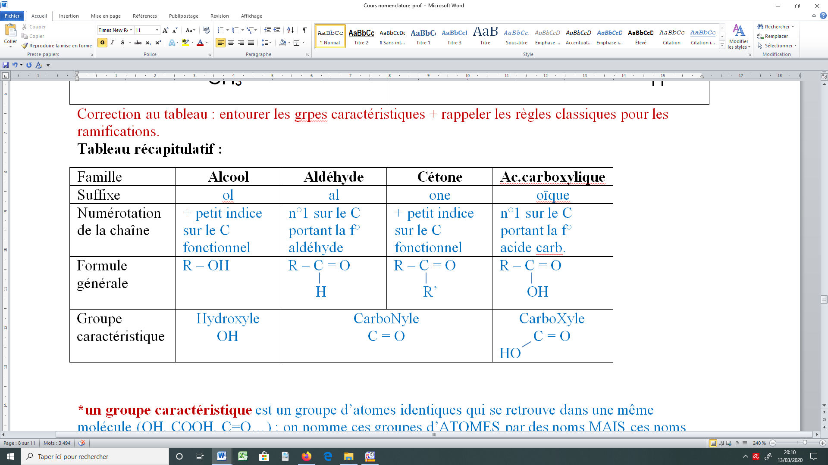
IV. Nommer composés oxygénés

